Slide 1
แบบฝึกหัด
สุรินทร์ทิพ ศักดิ์ภูวดล
มหาวิทยาลัยพะเยา

Slide 2
ให้นิสิต
จัดกลุ่ม
ส่งรายชื่อกลุ่ม
ให้นิสิต Key ข้อมูลการขาย ลงใน Table Sale และ Sales_Detail ดังนี้

Slide 3
โจทย์ ระบบขายสินค้าหน้าร้านของบริษัท เจริญ จริงใจ ต้องการพัฒนาระบบการขาย ประกอบด้วย ความต้องการระบบ (System Requirement) ดังนี้
กลุ่มที่ 1 ชื่อร้าน บริษัท เจริญ จริงใจ สาขา พะเยา Thailand
กลุ่มที่ 2 ชื่อร้าน บริษัท เจริญ จริงใจ สาขา เชียงใหม่ Thailand
กลุ่มที่ 3 ชื่อร้าน บริษัท เจริญ จริงใจ สาขา เชียงราย Thailand
กลุ่มที่ 4 ชื่อร้าน บริษัท เจริญ จริงใจ สาขา เวียงจันทร์ Lao
กลุ่มที่ 5 ชื่อร้าน บริษัท เจริญ จริงใจ สาขา ย่างกุ้ง Myanmar

Slide 4
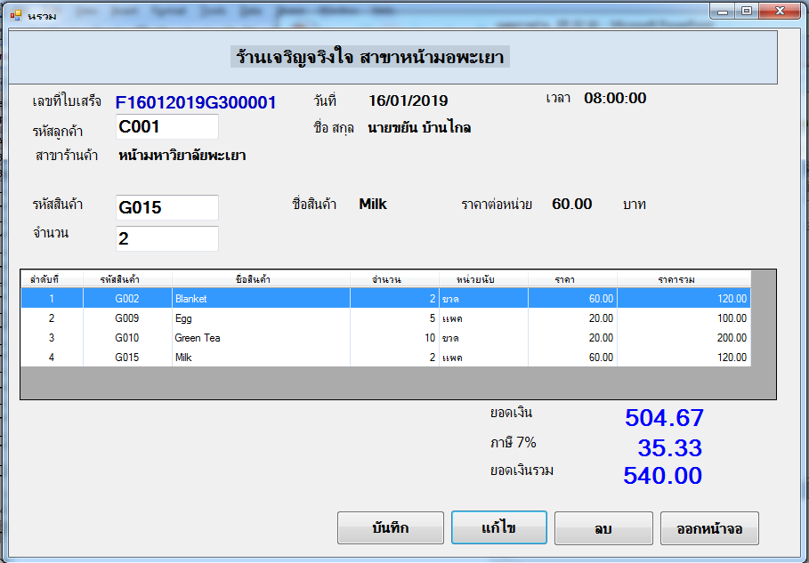
Input Dataในระบบขายหน้าร้าน ผ่านหน้าจอ

Slide 5
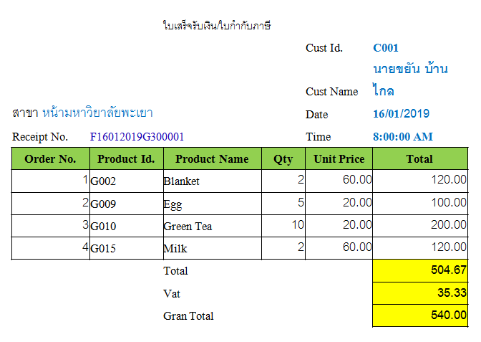
Output Data ในระบบขายหน้าร้าน แสดงใบเสร็จ

Slide 6
การไหลข้อมูล
Insert
Database ระบบขายหน้าร้าน เป็นสารสนเทศประเภท TPS
Select
Select
Update, Delete

Slide 7
ทุกคนต้องทำคนละ 1 ใบเสร็จ
ทุกคนต้องเอาข้อมูลมารวมกันใน Excel กลุ่ม
ใบเสร็จ ขึ้นต้นด้วย F30012020G10001
Running Number
F30012020G10001
DDMMYYYY

Slide 8
หลังจากรวมใน Database เรียบร้อยแล้ว
ให้สร้าง Staging Area
ให้สร้าง Data Warehouse
ให้สร้าง Data Mart

